Slide 1
ANALYSE DES DOCUMENTS DE POLITIQUE ET STRATEGIES DU MINISTERE DE LA SANTE ET DE L’HYGIENE PUBLIQUE DANS LE CADRE DU PROCESSUS D’ALIGNEMENT ET DE LA MISE EN ŒUVRE DU CONCEPT « UN PLAN, UN BUDGET, UN RAPPORT »
Présentation des résultats
Juillet 2023

Slide 2
Sommaire
1
Introduction et Méthodologie
Contexte et Justification
Objectifs
Méthodologie et Collecte des Données
2
Résultats Préliminaires
Analyse des documents de plans
Critères de forme
Critères de fonds
Alignement des documents de plans au PNDS
3
Recommandations

Slide 3
Contexte et Justification
Contexte
Justification
Le Ministère de la Santé et de l’Hygiène Publique (MSHP) s’inscrit dans une vision « Un Plan, Un Budget, Un rapport » pour assurer l'alignement des interventions et des financements.
Le Plan National de développement sanitaire (PNDS) (2021-2030) a été élaboré en 2021 et sert de référence pour la mise en œuvre des interventions dans le secteur de la santé

Slide 4
Objectifs
Analyser l’ensemble des documents de politique et des stratégies en cours du Ministère de la Santé et de l’Hygiène Publique dans le cadre du processus d’alignement
Objectifs spécifiques:
Réaliser l’analyse des documents de politiques et des stratégies dans le cadre du processus d’alignement conformément à l’outil d’analyse des plans stratégiques
Identifier les documents qui n’existent pas mais jugés nécessaires
Tirer des enseignements et expériences pour l’élaboration des documents de politique et stratégies dans le cadre de l’alignement
Identifier les insuffisances et les écarts de mise en œuvre des documents dans le cadre du processus d’alignement
Proposer un mécanisme de planification stratégique propre au MSHP sur la base des dispositions de la loi N°034-2018/AN du 27 juillet 2018, portant pilotage et gestion du développement
Prendre en compte les insuffisances identifiées pour adapter les documents de politique et les stratégies

Slide 5
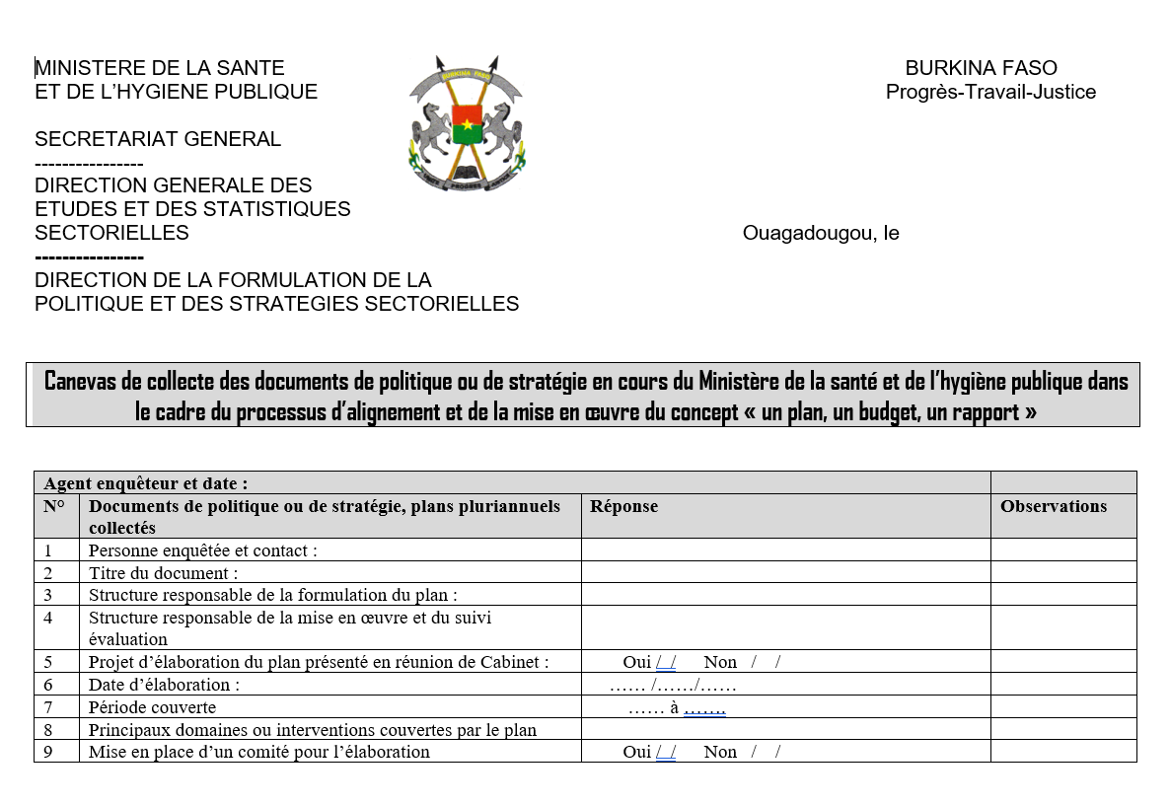
Méthodologie et Collecte des Données
Cadre de l’analyse
Méthode de collecte de données
Traitement et analyse des données
Tous les documents de politique et plans stratégiques en cours des structures centrales du MSHP
Entretien individuel en personne et/ou téléphonique
Conformément au canevas national d’analyse des politiques et des stratégies
DGSP, DGAP, DGOS, DGESS.
INSP, ENSP, GSP, SOGEMAB
Toutes les directions techniques du MSHP ;
Tous les projets et programmes en cours du MSHP.
Travaux de groupe et avec des restitutions en plénière
Analyses basées sur des critères de forme et de fonds

Slide 6
Analyse des documents
Type de documents
03 documents de politique
03 documents de politique
Statut
41 plans stratégiques
41 plans stratégiques
08 documents arrivés à échéance
03 dossiers d’investissement
03 dossiers d’investissement
57 documents analysés
48 documents en cours de validité
05 plans triennaux
05 plans triennaux
01 plan d’action
01 plan d’action
01 document non planifié
04 autres documents non classifiés

Slide 7
Critères de forme
07 projets d’élaboration de plan ont été présentés en réunion de cabinet
03 documents de plan disposent d’un comité mis en place pour l’élaboration
53 documents de plan ont fait l’objet d’un atelier de pré validation.
53 documents de plan ont fait l’objet de validation dont 47 rapports de validation disponibles.
10 documents de plan disposent d’un arrêté d’adoption
46 documents de plan disposent d’un plan opérationnel de mise en œuvre.
12 documents de plan ont fait l’objet de reproduction en format papier.
Tous les documents de politiques, plans stratégiques et plans pluriannuels analysés ont été diffusés principalement en version électronique.

Slide 8
Critères de fonds
Appréciation d’ensemble
Projet d’élaboration du plan présenté en réunion du cabinet
Pertinence du thème des documents
55 documents de plans correspondent aux besoins, aux politiques et aux priorités des bénéficiaires
Tous les documents de plans ont des objectifs globaux qui prennent en compte toutes les interventions contenues dans ces documents
Objectif global
Cohérence et arrimage avec les référentiels nationaux et sectoriels
04 documents de plans ne sont pas alignés avec les autres référentiels
03 documents de plans ne disposaient pas de chaine de résultats
Chaine de résultats
Guide d’élaboration des plans stratégiques, des plans de développement sanitaire de région (PDSR), de district (PDSD) et des projets d’établissement des hôpitaux(PEH)
52 documents de plans, plans stratégiques et plans pluriannuels analysés n’ont pas suivi les canevas
32 documents de plans disposent d’un organe de coordination et de suivi du plan fonctionnel et 29 d’une instance de coordination et de suivi fonctionnelle
Dispositions de mise en œuvre et de suivi évaluation
Respect de la loi N°034-2018/AN du 27 juillet 2018, portant pilotage et gestion du développement
Tous les documents de plans respectent les dispositions de la loi 034 notamment la précision des horizons temporels des différents plans stratégiques

Slide 9
Alignement des documents de plans au PNDS 1/5
OS 1 : Renforcement du leadership et de la gouvernance pour plus d’efficacité, d’efficience, de transparence, de redevabilité, d’équité et de prise en compte du genre
1 | Cyberstratégie sectorielle eSanté 2016 – 2020
2 | Démarche de certification des formations sanitaires au Burkina Faso
3 | Document d’orientation sur l’harmonisation et l’alignement des interventions selon l’approche « un plan, un budget, un rapport » dans le domaine de la SDSR/VBG
4 | Plan d’action Genre du MSHP
5 | Plan d’action triennal glissant 2021-2023 de la SNDS 2021- 2025
6 | Plan de renforcement de la chaine d’approvisionnement en produits de santé 2022-2026
7 | Plan d'investissement pour le renforcement des soins de santé primaire
8 | Plan mobilisation ressources et développement partenariat de l’Institut national de santé publique (INSP)
9 | Plan national de développement sanitaire 2021-2030
10 | Plan stratégique 2017-2021 de la SOGEMAB
11 | Plan stratégique 2020-2024 révisé de l’INSP
12 | Plan stratégique des laboratoires de biologie médicale 2019-2023
13 | Plan stratégique du secteur santé pour la promotion de l’élimination des mutilations génitales féminines 2019-2023
14 | Plan stratégique du SNIS 2022-2025
15 | Plan stratégique hygiène hospitalière
16 | Plan stratégique pharmaceutique 2019-2023
17 | Politique pharmaceutique 2012-2016
18 | Politique sectorielle santé 2018-2027
19 | Programme d’appui au développement sanitaire : Phase 2022-2026
20 | Stratégie accès aux produits de santé au Burkina Faso 2021-2023
21 | Stratégie de résilience du système de santé en zone de sécurité précaire au Burkina Faso
22 | Stratégie du programme budgétaire 057 pilotage et soutien aux services de santé 2020-2022
23 | Stratégie du programme santé publique 056
24 | Stratégie intégrée de communication en santé, changement social et comportemental 2022-2026
25 | Stratégie nationale de communication des risques et engagement communautaire (CREC)
26 | Stratégie nationale de communication et de plaidoyer en faveur de la nutrition au Burkina Faso 2020-2024
27 | Stratégie nationale de développement sanitaire 2021-2025
28 | Stratégie nationale de financement de la santé vers la couverture sanitaire universelle (SNFS-CSU 2018-2030)
29 | Stratégie offre de soins au Burkina Faso 2020-2022

Slide 10
Alignement des documents de plans au PNDS 2/5
OS 2 : Développement des ressources humaines pour la santé
1
Cyberstratégie sectorielle eSanté 2016 – 2020
2
Plan d’action triennal glissant 2021-2023 de la SNDS 2021- 2025
3
Plan de développement des ressources humaines 2022-2026
4
Plan national de développement sanitaire 2021-2030
5
Plan stratégique 2017-2021 de la SOGEMAB
6
Plan stratégique 2020-2024 révisé de l’INSP
7
Stratégie de résilience du système de santé en zone de sécurité précaire au Burkina Faso
8
Stratégie nationale de développement sanitaire 2021-2025

Slide 11
Alignement des documents de plans au PNDS 3/5
OS3: Augmentation de l’utilisation des services de santé et de nutrition de qualité pour toute la population en général et des groupes spécifiques en particulier sans risque financier afin de garantir la couverture sanitaire universelle (csu)
1 | Cadre de bonne gouvernance du sous-secteur pharmaceutique du Burkina Faso : 2022-2026
2 | Cadre stratégique national de lutte contre le VIH, le Sida et les infections sexuellement transmissibles (CSN-SIDA) 2021-2025
3 | Cyberstratégie sectorielle eSanté 2016 – 2020
4 | Document d’orientation sur l’harmonisation et l’alignement des interventions selon l’approche « un plan, un budget, un rapport » dans le domaine de la SDSR/VBG
5 | Dossier d’investissement des trois résultats transformateurs (zéro besoin non satisfait en matière de planification familiale ; zéro décès maternel évitable ; zéro violence basée sur le genre et les pratiques néfastes).
6 | Dossier d’investissement SRMNEAN 2019_2023
7 | Plan d’action triennal glissant 2021-2023 de la SNDS 2021- 2025
8 | Plan d’action triennal glissant 2022-2024 de lutte contre le tabac
9 | Plan de l’élimination de la transmission Mère-Enfants du VIH, de la syphilis et de l’hépatite B
10 | Plan de renforcement de la chaine d’approvisionnement en produits de santé 2022-2026
11 | Plan d'investissement pour le renforcement des soins de santé primaire
12 | Plan national de développement sanitaire 2021-2030
13 | Plan national de planification familiale 2021-2025
14 | Plan stratégique 2017-2021 de la SOGEMAB
15 | Plan stratégique 2020-2024 révisé de l’INSP
16 | Plan Stratégique de Développement (PSD) 2022-2026 de l’ANSSEAT
17 | Plan stratégique des laboratoires de biologie médicale 2019-2023
18 | Plan stratégique multisectoriel de nutrition 2020-2029
19 | Plan stratégique multisectoriel de prise en charge des personnes âgées 2021-2025 du Burkina Faso
20 | Plan stratégique national 2021-2025 de lutte contre le paludisme
21 | Plan stratégique national de lutte contre la tuberculose 2021-2025
22 | Plan stratégique pharmaceutique 2019-2023
23 | Plan stratégique santé mentale 2022-2026
24 | Plan stratégique santé oculaire 2021-2025
25 | Plan triennal 2021-2023 de contrôle qualité des produits de santé
26 | Plan triennal de gestion des déchets biomédicaux 2022-2024
27 | Plan triennal de lutte contre le cancer 2021-2023
28 | Politique nationale multisectorielle de nutrition 2020-2029
29 | Politique pharmaceutique 2012-2016
30 | Politique sectorielle santé 2018-2027
31 | Stratégie accès aux produits de santé au Burkina Faso 2021-2023
32 | Stratégie de lutte contre le tabac 2022-2026
33 | Stratégie du programme santé publique 056
34 | Stratégie nationale de développement sanitaire 2021-2025
35 | Stratégie nationale de la qualité des soins et services intégrés centrés sur la personne et la sécurité des patients au Burkina Faso 2019-2023
36 | Stratégie nationale de lutte contre le cancer 2021-2025
37 | Stratégie nationale de santé communautaire au Burkina Faso 2019-2023
38 | Stratégie nationale de vaccination 2021-2025
39 | Stratégie nationale et plan de renforcement de l'offre de soins chirurgicaux et anesthésiques 2021-2025.
40 | Stratégie offre de soins au Burkina Faso 2020-2022

Slide 12
Alignement des documents de plans au PNDS 4/5
OS4: Adoption par la population d’un mode de vie et des comportements favorables à la santé
1
Plan d’action triennal glissant 2021-2023 de la SNDS 2021- 2025
2
Plan national de développement sanitaire 2021-2030
3
Plan national Santé-Environnement (PNSE) 2022-2026 « Burkina Faso »
4
Politique nationale multisectorielle de nutrition 2020-2029
5
Stratégie nationale de développement sanitaire 2021-2025
6
Stratégie nationale de santé communautaire au Burkina Faso 2019-2023

Slide 13
Alignement des documents de plans au PNDS 5/5
OS5: Amélioration de la réponse aux situations d’urgences sanitaires
1
Cyberstratégie sectorielle eSanté 2016 – 2020
2
Plan d’action triennal glissant 2021-2023 de la SNDS 2021- 2025
3
Plan national de développement sanitaire 2021-2030
4
Plan stratégique des laboratoires de biologie médicale 2019-2023
5
Stratégie nationale de développement sanitaire 2021-2025
6
Stratégie nationale de communication des risques et engagement communautaire (CREC)

Slide 14
Recommandations
Présenter les projets d’élaboration des plans stratégiques en réunion de cabinet ;
Harmoniser l’élaboration des documents de politique et plans stratégiques du MSHP en utilisant le guide d’élaboration des plans stratégiques, des plans de développement sanitaire de région (PDSR), de district (PDSD) et des projets d’établissement des hôpitaux(PEH) en vigueur ;
Mettre en place un comité de validation des documents de politique et plans stratégiques pour éviter l’élaboration des plans non pertinents ;
Harmoniser le processus de planification au MSHP par l’identification exacte des différents documents de politique et de stratégie à élaborer ;
Vulgariser le contenu de la loi 034-2018/AN du 27 juillet 2018 portant sur le pilotage et la gestion du développement ;
Définir le cycle de planification au sein du MSHP à chaque niveau du système de santé.

